Slide 1
Detecção de Fraudes – Uma Revisão Sistemática
Aluno: Jean Avila Rangel
Orientadores: Adolfo Neto e Maria Claudia Emer
UNIVERSIDADE TECNOLÓGICA FEDERAL DO PARANÁ (UTFPR)
Metodologia de Pesquisa
Curitiba, 2016

Slide 2
Agenda
Tema;
Motivação e justificativa;
Objetivos;
Geral;
Específicos.
Metodologia;
Referencial teórico e estado da arte;
Indicação da Revista;
Cronograma;
Conclusão.

Slide 3
Tema
Uma atividade fraudulenta se caracteriza pela ação de um ou mais pessoas para ganhar proveito individual de determinada situação [1];
A detecção de fraudes é uma área que visa encontrar falhas ou comportamentos inesperados em dados [4];
O estudo da detecção de fraude pode englobar muitas áreas, como cartões de crédito e sistemas médicos.

Slide 4
Motivação e justificativa
Estudar uma área que está em constante acréscimo de importância no Estado da Arte;
Há um grande número de revisões sistemáticas na área;
Em trabalhos futuros, pretende-se aplicar ferramentas para detectar fraudes em dados de auditoria e controle de órgãos públicos.

Slide 5
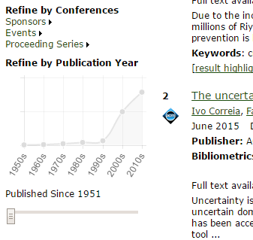
Gráfico de publicações na ACM

Slide 6
Resultados em bases com as palavras-chave “Fraud Detection Survey” no periodo entre 2006 e 2016:
ACM Digital Library – 8 resultados;
IEEEXplore – 51 resultados;
ScienceDirect – 14 resultados;
Springer Link – 170 resultados;
Google Scholar – 17.600 resultados.

Slide 7
Objetivos
Geral;
O objetivo geral deste trabalho é identificar, categorizar e agrupar técnicas e ferramentas para detecção de fraudes.
Específicos.
Examinar se os estudos realizados em detecção de fraudes possuem abertura para áreas pouco ou não abordadas. Caso haja necessidade, o trabalho poderá categorizar possíveis trabalhos futuros em lacunas no assunto;
Elencar como os autores validaram suas pesquisas nas áreas de detecção de fraudes;
Categorizar quais tecnologias foram as mais utilizadas para cada contexto.

Slide 8
Metodologia
Realizar um levantamento no Estado da Arte buscando aproximar do objetivo encontrado [5];
Desenvolver a procura em bases de dados globais na área da informática científica.

Slide 9
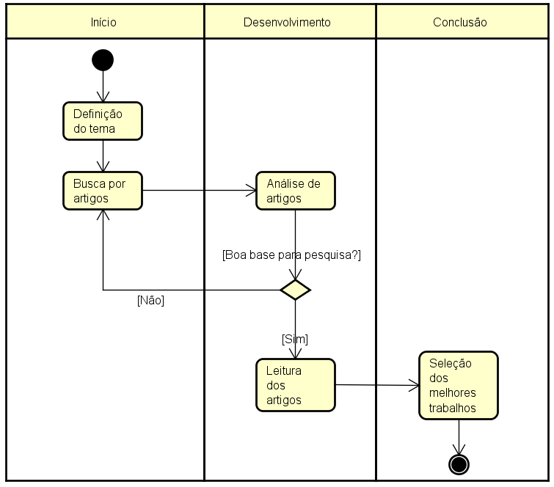
Método de Pesquisa

Slide 10
Critérios para exclusão de artigos
Foram considerados somente trabalho com relevância científica, na língua inglesa e no período de 2006 a 2016;
Após a leitura do título, resumo e artigo completo, foram excluídos os artigos que possuíam como tema central:
Imagens, vídeos ou impressões físicas;
Contextos biológicos, como análises de DNA e moléculas;
Componentes eletrônicos;
Dispositivos de segurança eletrônica relacionados a vírus, firewalls e cyber ataques.

Slide 11
Foram desconsideradas a utilização das palavras chave
fraud detection AND state of art OR systematic review OR meta analysis;
anomaly detection AND survey OR state of art OR systematic review OR meta analysis;
outlier detection AND survey OR state of art OR systematic review OR meta analysis;
deception detection AND survey OR state of art OR systematic review OR meta analysis.

Slide 12
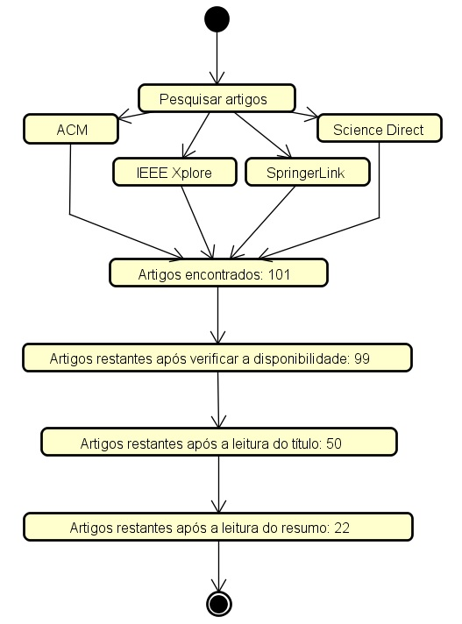
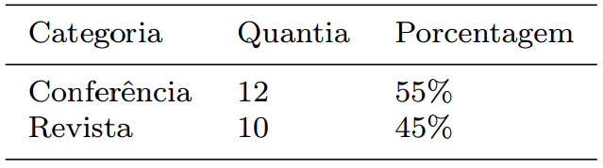

Slide 13
Questões de pesquisa (QP)
Quais são as áreas de detecção de fraudes mais estudadas na literatura?
Como a literatura categoriza as técnicas de detecção de fraudes?
Quais foram os problemas mais relatados pelos autores?
Como os autores testaram e validaram suas pesquisas?
Em qual área há pouca abordagem no estudo de detecção de fraudes?
Há espaço para futuras pesquisas na área?

Slide 14
Agenda
Tema;
Motivação e justificativa;
Objetivos;
Geral;
Específicos.
Metodologia;
Referencial teórico e estado da arte;
Cronograma;
Indicação da Revista.

Slide 15
Objetivos da utilização de sistemas para detectar fraudes
Redução de custos com usuários maliciosos [6];
Alertas de dados errôneos ou detentores de ruídos;
Visualização de possíveis padrões indesejados;
Melhor monitoramento das informações.

Slide 16
Técnicas utilizadas
Baseada em aprendizado (criação de alarmes);
Grafos:
Aprendizado supervisionado (métodos de classificação. Ex: redes neurais);
Aprendizado não-supervisionado (métodos de clusterização. Ex: K-Means);
Aprendizado híbrido.

Slide 17
Tipos de anomalias
Indivíduo fora do padrão;
Indivíduo fora do padrão por contexto;
Grupo fora do padrão.

Slide 18
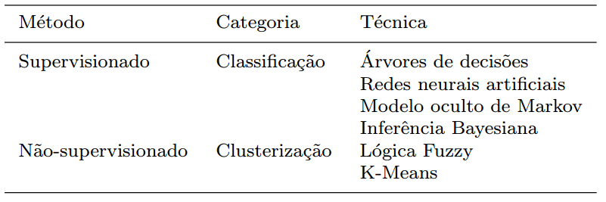
Categorias e técnicas utilizadas em métodos supervisionados e não-supervisionados

Slide 19
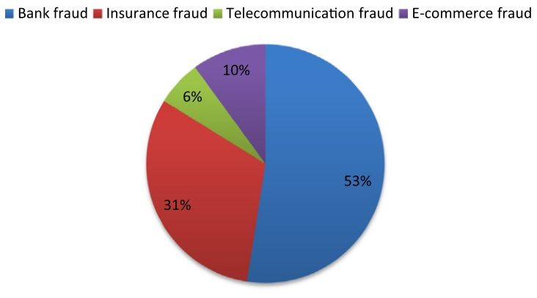
Áreas mais abordadas em detecção de fraudes
Fonte: Abdallah et al (2016) [1]

Slide 20
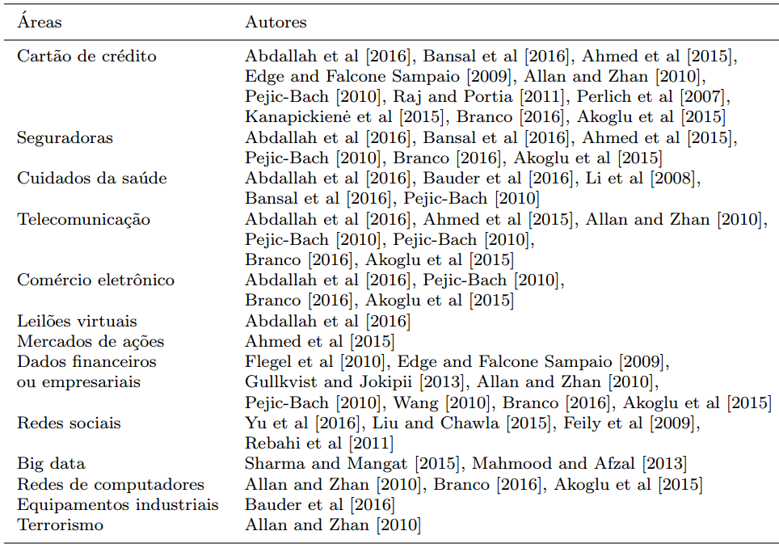

Slide 21
Indicação da revista
Foco em métodos e técnicas para mineração de dados.
Data Mining and Knowledge Discovery (Qualis Capes B1)
http://link.springer.com/journal/10618

Slide 22
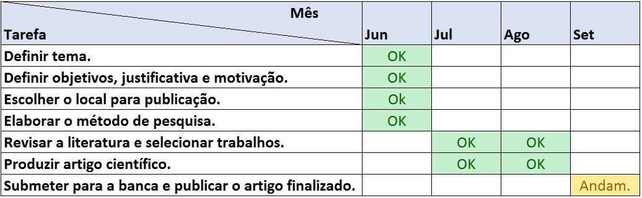
Cronograma

Slide 23
Conclusão: respostas para as questões de pesquisa (QP)
Quais são as áreas de detecção de fraudes mais estudadas na literatura?
Como a literatura categoriza as técnicas de detecção de fraudes?
Quais foram os problemas mais relatados pelos autores?
Como os autores testaram e validaram suas pesquisas?
Em qual área há pouca abordagem no estudo de detecção de fraudes?
Há espaço para futuras pesquisas na área?

Slide 24
Referências
[1] Abdallah A, Maarof MA, Zainal A (2016) Fraud detection system: A survey. Journal of Network and Computer Applications 68:90 – 113;
[2] Chan PK, Fan W, Prodromidis AL, Stolfo SJ (1999) Distributed data mining in credit card fraud detection. IEEE Intelligent Systems and their Applications 14(6):67–74;
[3] Chandola V, Banerjee A, Kumar V (2009) Anomaly detection: A survey. ACM Comput Surv 41(3):15:1–15:58;
[4] Fawcett T, Provost F (1997) Adaptive fraud detection. Data Mining and Knowledge Discovery 1(3):291–316;
[5] Kitchenham B (2004) Procedures for performing systematic reviews. Keele, UK, Keele University.
[6] Seyedhossein L, Hashemi MR (2010) Mining information from credit card time series for timelier fraud detection. In: Telecommunications (IST), 2010 5th International Symposium on, pp 619–624.

